Slide 1

Komunikasi Data
Pengantar dan Kontrak Perkuliahan
Rahmat Robi Waliyansyah, M.Kom.

Slide 2
Komunikasi Data
Semester
Satuan Kredit Semester
Jumlah Jam Tatap Muka
: 5
: 2 SKS
: 90 Menit/Pertemuan
Syarat Minimum Kehadiran : 75 % dari 16 Pertemuan
Jika Telat (max menit)
Izin
Sakit
Matakuliah Prasyarat
: 15 Menit
: SMS komisaris dan lapor
: Surat Dokter
: Org dan Arsitek Komputer

Slide 3
Tentang Saya
Rahmat Robi Waliyansyah
HP
E-Mail
: +62 853-7747--9974
: rahmat.robi.waliyansyah@gmail.com

Slide 4
Deskripsi Matakuliah
Komunikasi Data berisi penjelasan tentang berbagai macam perangkat dan prinsip kerja berbagai sistem yang terkait dengan sistem komunikasi data secara detail, termasuk pada sistem aplikasi yang memanfaatkananya

Slide 5
Standar Kompetensi
Setelah mengikuti perkuliahan ini pada akhir semester, mahasiswa dapat mendeskripsikan dan mampu menganalisa cara kerja sistem dan sistem aplikasi komunikasi data beserta pemanfaatannya pada sistem jaringan komputer.

Slide 6
Tujuan Pokok Pembelajaran
Pengetahuan Mengenai Konsep Dasar Komunikasi Data
Kemampuan melakukan untuk mengimplementasikan konsep komunikasi data sesuai kebutuhan
Meletakkan dasar untuk pengembangan komunikasi data pada sistem jaringan komputer

Slide 7
Materi Pembelajaran
Pengenalan, kontrak belajar dan Pengantar Kuliah Komunikasi Data
Protocol Arsitektur
Transmisi Data
Media Transmisi
Teknik Komunikasi Data Digital dan Sinyal Encoding
Protocol Data Link Control
Multiplexing
MID Semester

Slide 8
Materi Pembelajaran
Spread Spectrum
Teknik Switching
ATM (Asynchronous Transfer Mode)
Frame Relay
Konsep Komunikasi Data Telepon
Konsep Jaringan Komputer
Keamanan Komunikasi Data
UAS

Slide 9
Metode Belajar
Ceramah & tutorial
Diskusi
Simulasi
Group Discussion
Membuat proyek akhir
Presentasi

Slide 10
Buku Referensi
Stallings, William, 2007, “Data and Computer Communication”, Eigth Edition, Prentice Hall
Behrouz A. Fahrouzan, 2007“Data Communication and Networking”, Fourth Edition, McGraw-Hill
Tanenbaum Andrew S., Wetherall David J “Computer Networks” Prentice Hall (2011)
Buchanan W, 2002”Advanced Data Communication and Networking, Springer
Buchanan Bill, 1999” Handbook of Data Communication and Networking”, Springer

Slide 11
Bahan Ajar
Semua bahan ajar dalam bentuk presentasi dan bahan ajar pendukung dapat di download di laman;
http://rahmadani.net/lecturer/stmik-kaputama/komunikasi-data/

Slide 12
Tugas
Email
  To : komdat@rahmadani.net
  Subject : Tugaske??_NIM_Prodi_Sem
  Attachment : NIM_Nama_Prodi_Sem
Paper
  Format dan penulisan ditentukan kemudian.
NB: Lama Pengumpulan Tugas sampai ke pertemuan berikutnya

Slide 13
Sistem Penilaian
Penilaian | Bobot
Kehadiran | 10%
Tugas/Quis | 20%
UTS | 30%
UAS | 40%
Interval Nilai Angka | Nilai Akhir
 | Huruf Mutu | Bobot Angka
80 s/d 100 | A | 4
70 s/d 79,9 | B | 3
60 s/d 69,9 | C | 2
50 s/d 59,9 | D | 1
0 s/d 49,9 | E | 0

Slide 14
Model Komunikasi
Sumber
  Menghasilkan data untuk ditransmisikan
Pemancar
  Mengubah data menjadi sinyal yg dapat dipancarkan
Sistem Transmisi
  Membawa data
Penerima
  Mengubah sinyal yg diterima menjadi data
Tujuan
  Pengambilan data

Slide 15
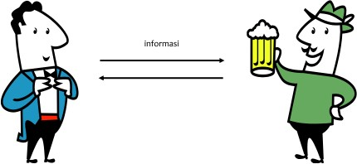
Perumpamaan??
Apakah kedua orang ini sedang berkomunikasi ?

Slide 16
Tugas Komunikasi
Pemanfaatan sistem transmisi | Pengalamatan
Interfacing | Routing
Generasi sinyal | Recovery
Sinkronisasi | Format pesan
Pertukaran manajemen | Keamanan
Koreksi dan deteksi error | Manajemen jaringan
Flow control

Slide 17
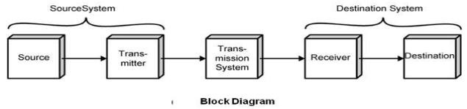
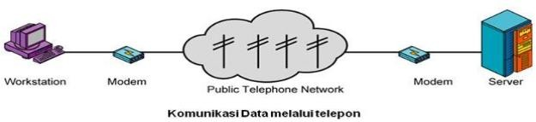
Model Komunikasi Secara Umum

Slide 18
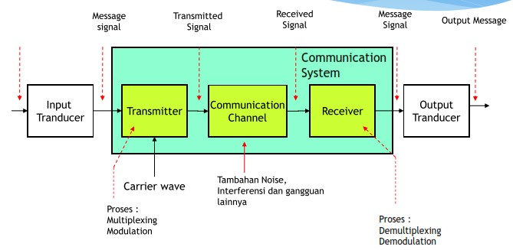
Model Sistem Komunikasi Data

Slide 19
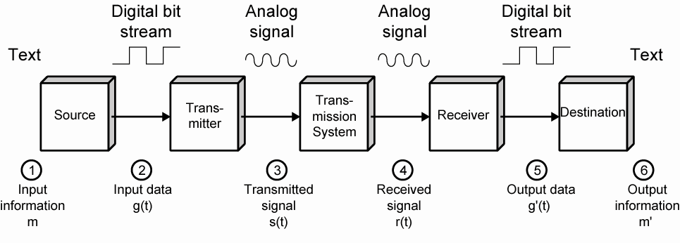
Model Komunikasi Yang Disederhanakan

Slide 20
Networking (Jaringan)
Komunikasi point to point tidak selalu praktis
  Alat terlalu jauh terpisah
  Peralatan yang besar memerlukan jumlah koneksi yang tidak praktis
Solusi dalam jaringan komunikasi
  Wide Area Network (WAN)
  Local Area Network (LAN)

Slide 21
Wide Area Network
Area geografis yang besar
Crossing public rights of way
Realy in part on common carrier circuits
Teknologi alternative
  Circuit switching
  Packet switching
  Frame relay
  Asynchronous Transfer Mode (ATM)

Slide 22
Circuit Switching
Komunikasi dipersembahkan selama dalam percakapan
Misal : jaringan telepon

Slide 23
Packet Switching
Data dikirim sesuai urutan
Paket data secara serentak
Paket melewati dari titik ke titik antara sumber dan tujuan
Digunakan untuk komunikasi dari terminal ke komputer dan komputer ke komputer

Slide 24
Frame Relay
Packet switching systems mempunyai biaya kompensasi yang besar untuk kesalahan
Sistem yang modern lebih dapat dipercaya
Errors dapat diketahui pada akhir sistem
Most overhead untuk kontrol error dilepaskan ke luar

Slide 25
Asynchronous Transfer Mode
ATM
Evolusi dari frame relay
Little overhead untuk kontrol error
Fixed packet (called cell) yang panjang
Anything from 10Mbps to Gbps
Data rate yang konstan menggunaka teknik paket switching

Slide 26
Local Area Network
Lingkup lebih kecil
– Bangunan atau kampus kecil
Biasanya dimiliki oleh organisasi yang mempunyai alat yang sama
Data rates jauh lebih tinggi
Biasanya digunakan sistem broadcast
Sekarang sistem switched dan ATM mulai dikenalkan

Slide 27
Local Area Network Configurations
Switched
  Switched Ethernet
May be single or multiple switches
  ATM LAN
  Fibre Channel
Wireless
  Mobility
  Instalasi yang mudah

Slide 28
Metropolitan Area Network
MAN
Pertengahan antara LAN dan WAN
Pribadi dan jaringan umum
Kecepatan tinggi
Area coverage cukup besar

Slide 29
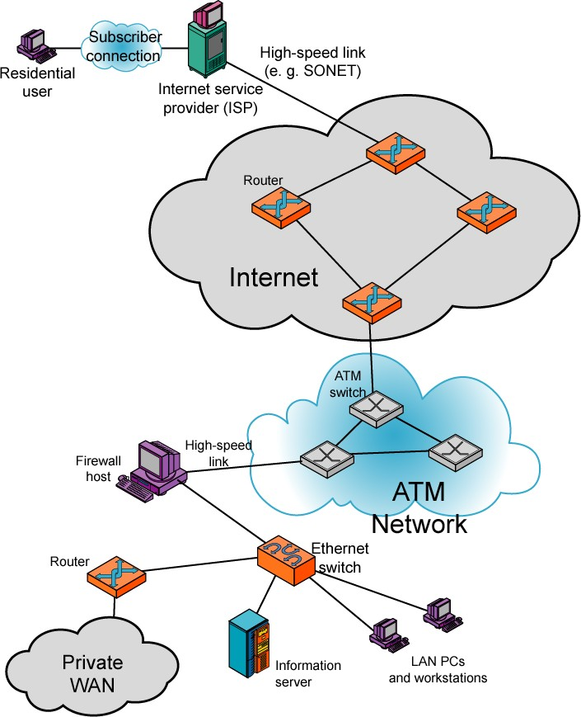
MAN Configuration

Slide 30

30

